Slide 1
主持单位：

Slide 3
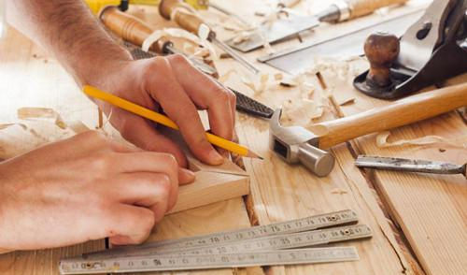
第12章 轴测投影

Slide 4
平面体的正等轴测图画法
习题

Slide 5
根据形体的三面投影图，作出其正等轴测图（尺寸从投影图中量取）

Slide 6
答案

Slide 7
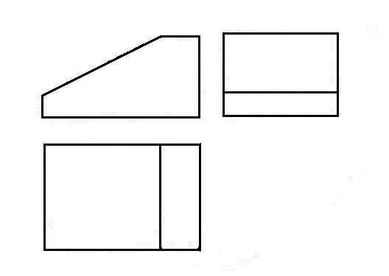
画出下列形体的正轴测图，比例1：1，尺寸从图中量取。

Slide 8
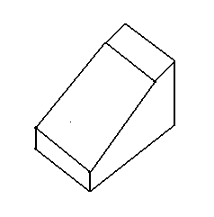
答案

